Slide 1
Игры- головоломки
Муниципальное бюджетное дошкольное образовательное учреждение
детский сад комбинированного вида №2
(развитие интеллектуальных способностей, познавательного интереса,
творческой инициативы у дошкольников)
Подготовил воспитатель
Ковальчук И.В.
г.Нелидово, Тверской обл.
2024 год

Slide 2
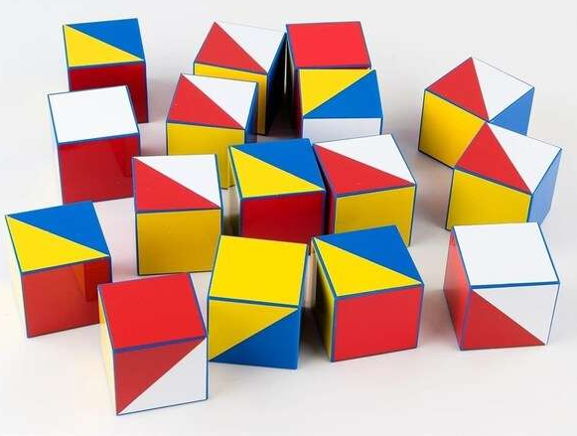
Кубики Никитина
«Сложи узор»

Slide 3
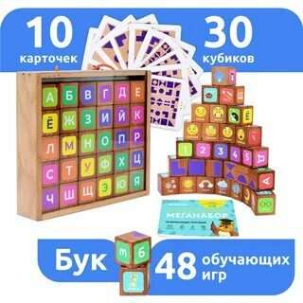
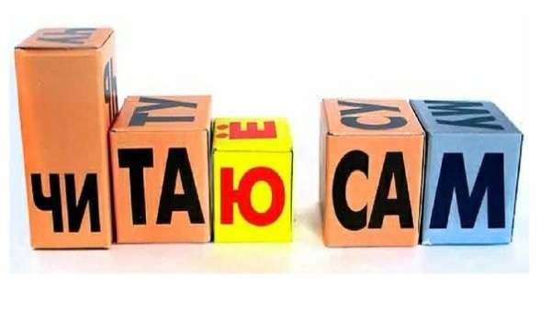
Кубики
Зайцева

Slide 5
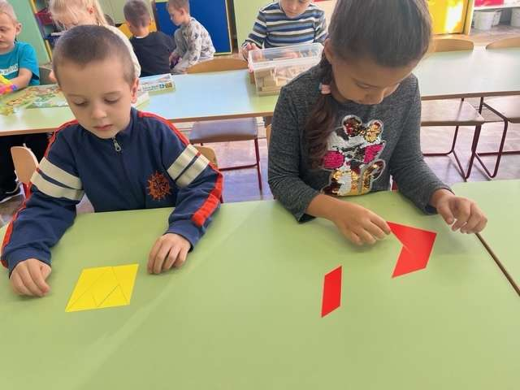
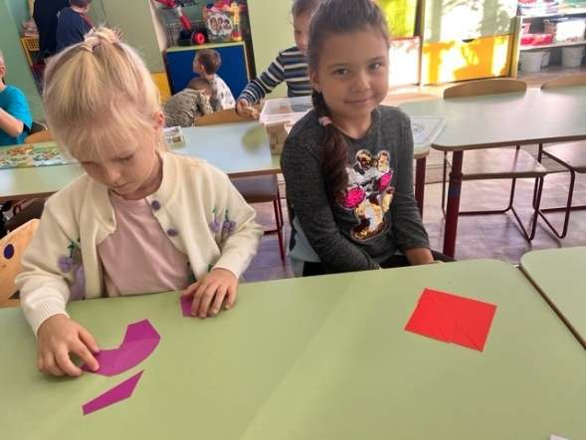
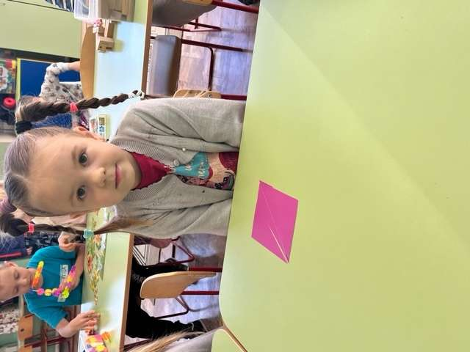
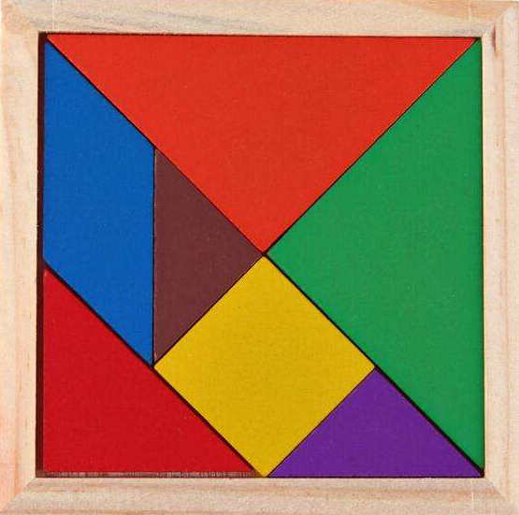
ТАНГРАМ

Slide 6
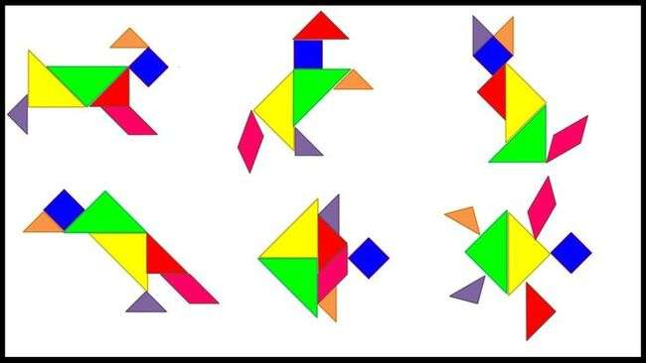
ТАНГРАМ

Slide 7
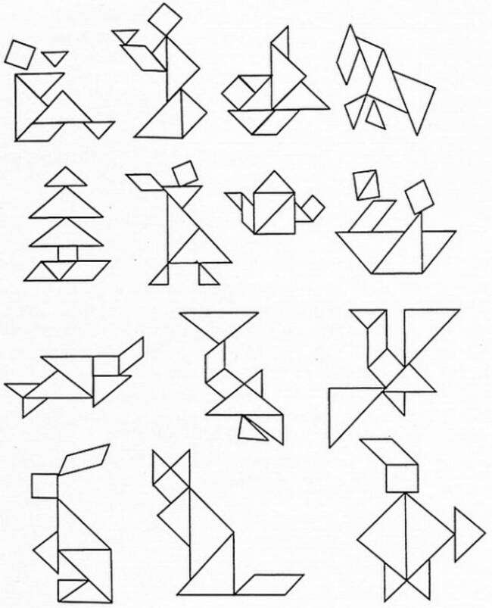
Игра«ТАНГРАМ»

Slide 8
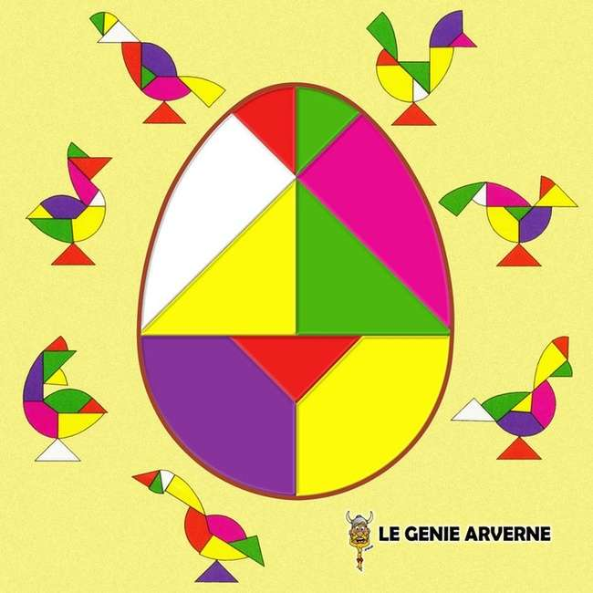
Игра «Колумбово яйцо»

Slide 9
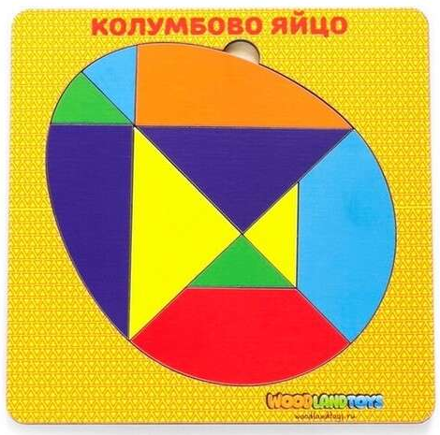

Slide 10
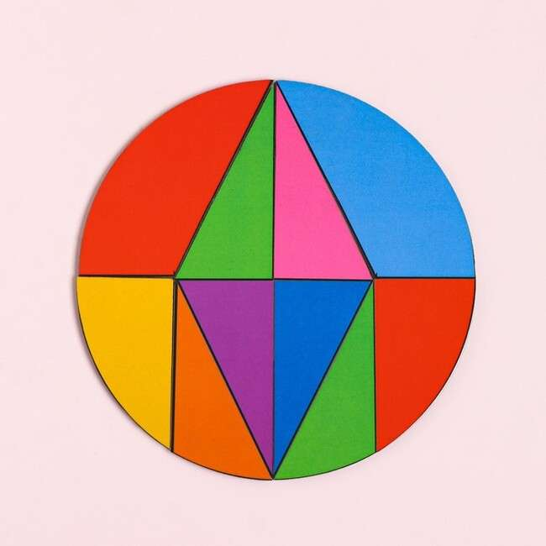
Игра «Волшебный круг»

Slide 11
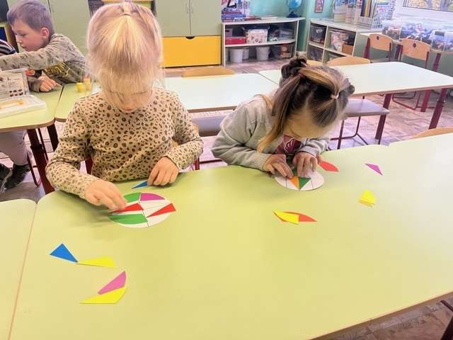
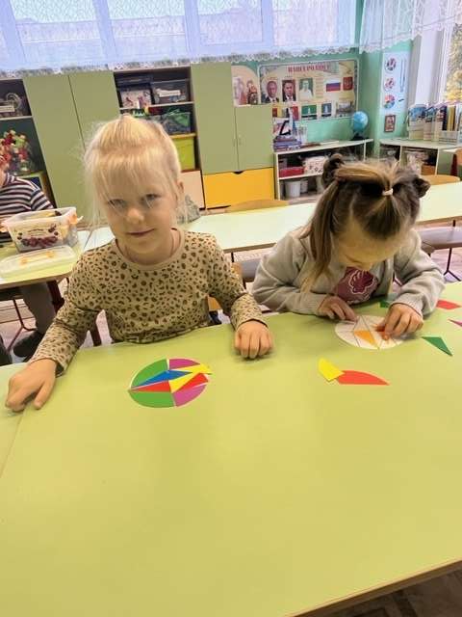
Игра «Волшебный круг»

Slide 12
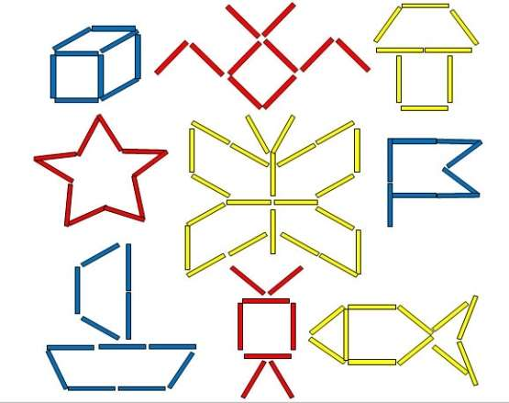
«Сложи из палочек»

Slide 13
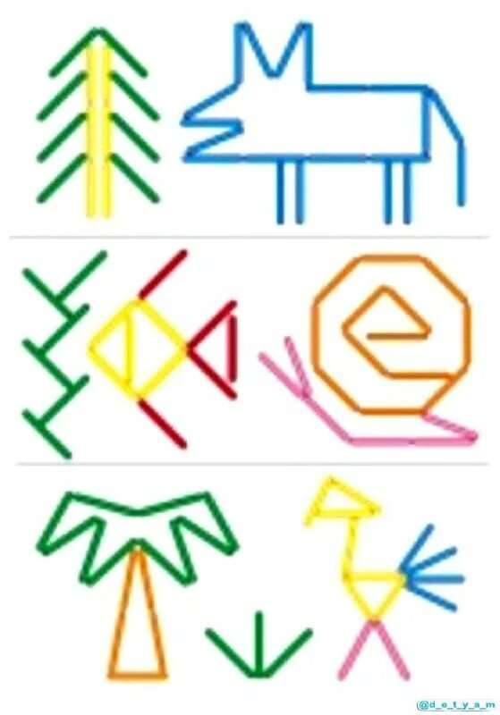

Slide 14
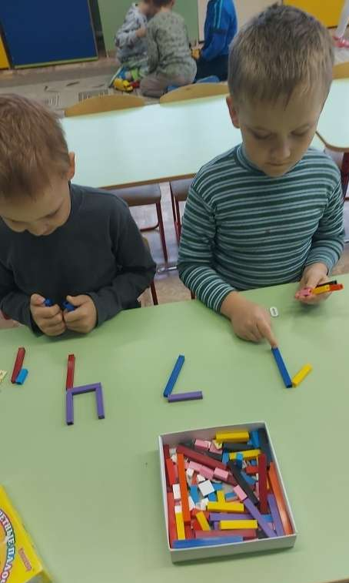
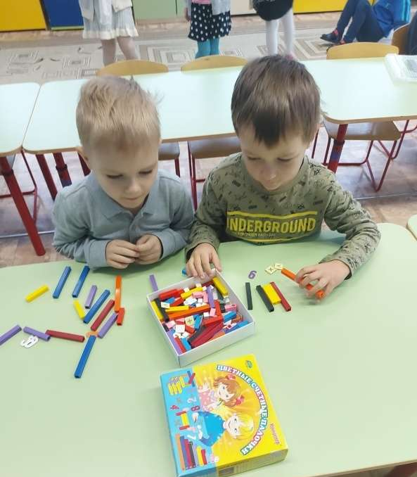
Игры с «Палочками Кюизенера»

Slide 18
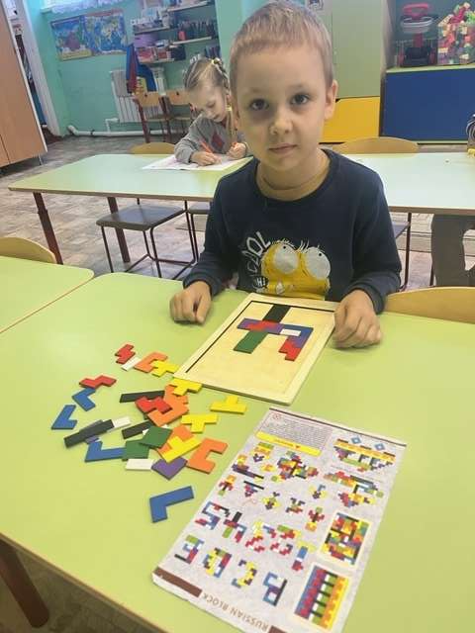
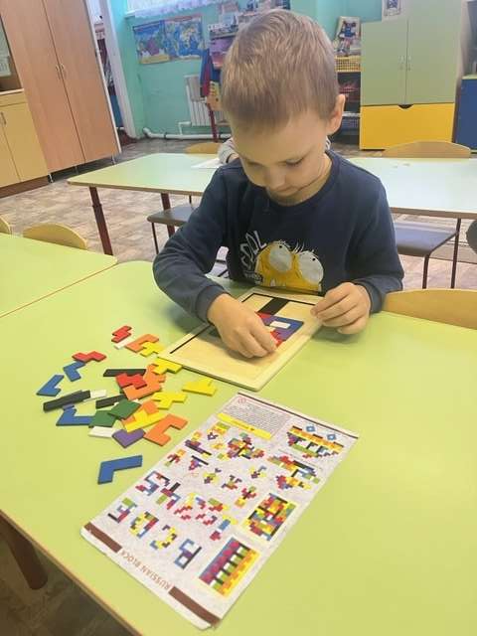
Игра «Тетрис»

Slide 19
Игра с палочками Кюизенера
Сложите домики числа 5, числа 6.
Каждый цвет палочки это число.
1-Белый цвет,
2-Розовый цвет,
3- Голубой цвет,
4- Красный цвет,
5- Желтый цвет,
6- Сиреневый цвет,
7- Черный цвет,
8- Бордовый цвет,
9- Синий цвет,
10- Оранжевый цвет.

Slide 21
Игра «Придумай рисунок в котором используются палочки трех цветов»

Slide 22
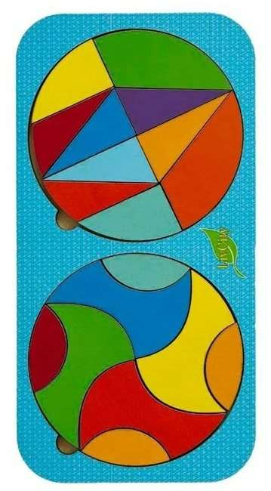
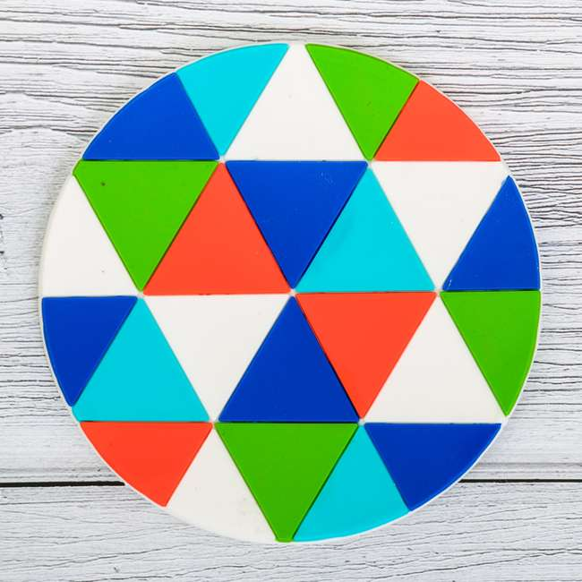
Игра «Волшебный круг»
Соберите кусочки мозаики в исходный вид

Slide 23
Танграм
Сложите из геометрических деталей квадрат.

Slide 24
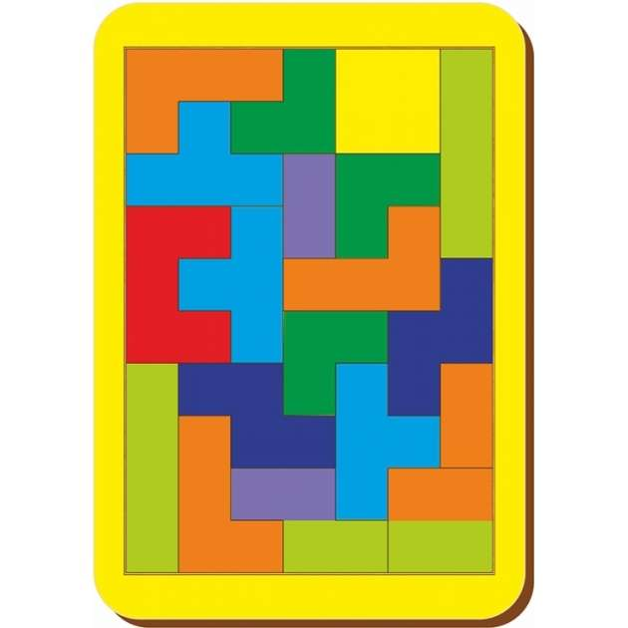
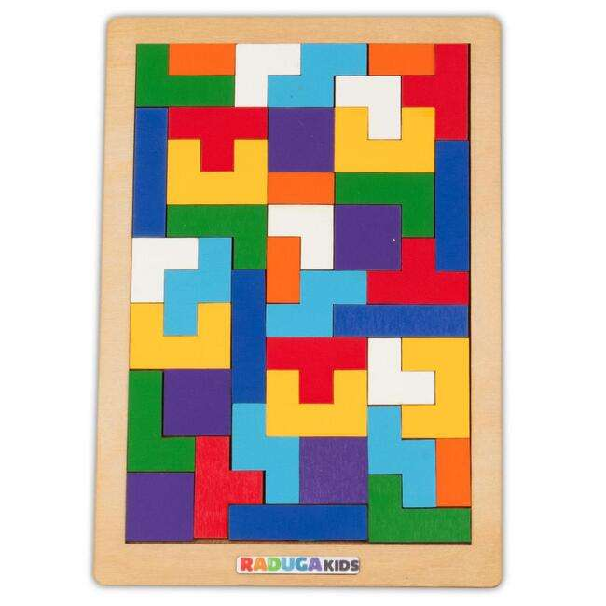
Игра «Тетрис»

